Slide 1
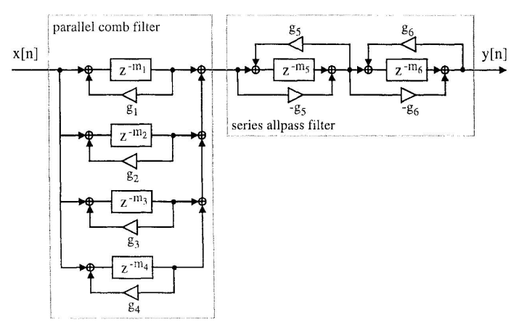
Schroeder’s reverberator
並列のComb Filter →長い残響を生成
直列のAllpass Filter →残響を増やし，滑らかに
画像：Schroeder, M. R. (1962). “Natural Sounding Artificial Reverberation”. J. Audio Eng. Soc., 10(3).

Slide 2

実装！
もちろんMATLAB
Audio Toolboxが必要

Slide 3
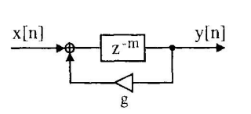
Comb Filter
やること
入力xを配列Zに格納
Zからmサンプル前のサンプルzを取得
y = zとして出力
zのg倍をフィードバック
Kahrs, M., & Brandenburg, K. (Eds.). (1998). Applications of digital signal processing to audio and acoustics. Springer Science & Business Media.

Slide 4
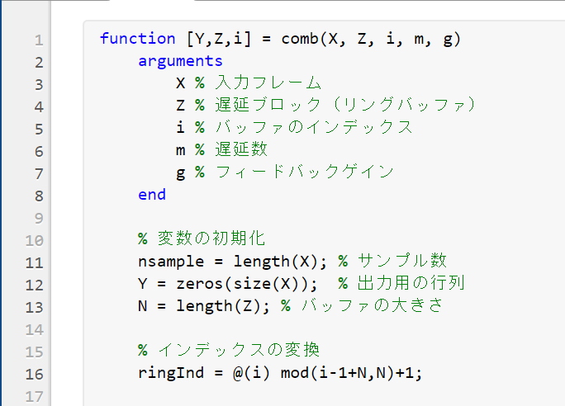
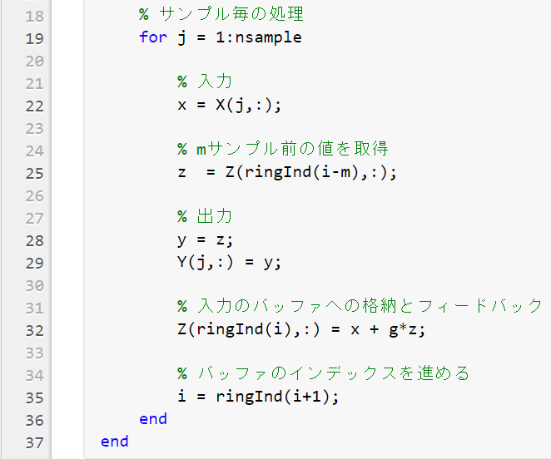
Comb Filter

Slide 5

Parallel Comb Filter
やること
遅延のパラメタmと残響の時間Ｔr， サンプリングの周期Tから フィードバックゲインgを計算
複数のComb Filterの出力の和を計算
※mの値は30~45 [msec]程度に設定する
Kahrs, M., & Brandenburg, K. (Eds.). (1998). Applications of digital signal processing to audio and acoustics. Springer Science & Business Media.

Slide 6
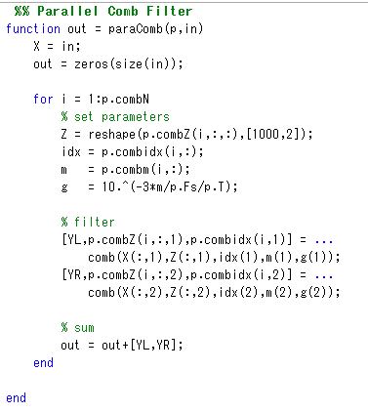
Parallel Comb Filter
こうなる→

Slide 7
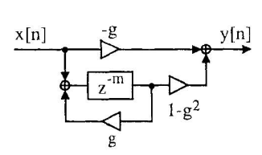
Allpass Filter
やること
入力xを配列Zに格納
Zからmサンプル前のサンプルzを取得
y = (1-g^2)*z - g*x を出力
zのg倍をフィードバック
Kahrs, M., & Brandenburg, K. (Eds.). (1998). Applications of digital signal processing to audio and acoustics. Springer Science & Business Media.

Slide 8
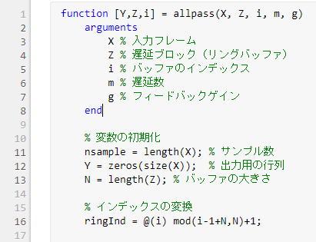
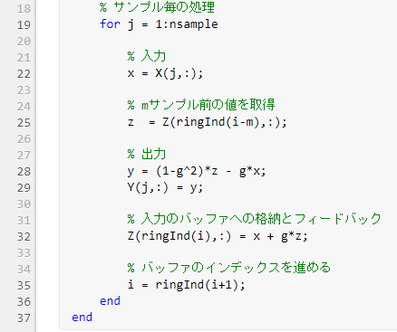
Allpass Filter

Slide 9
Parallel Allpass Filter
やること
Comb Filterの並列化と同様
※mの値は5 [msec]と1.7 [msec] に設定
Kahrs, M., & Brandenburg, K. (Eds.). (1998). Applications of digital signal processing to audio and acoustics. Springer Science & Business Media.

Slide 10
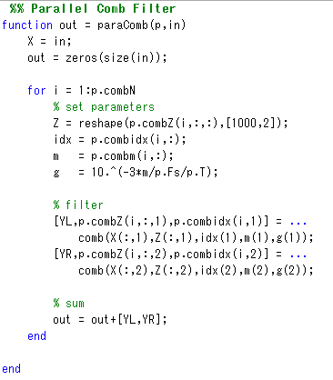
Parallel Comb Filter
こうなる→

Slide 11
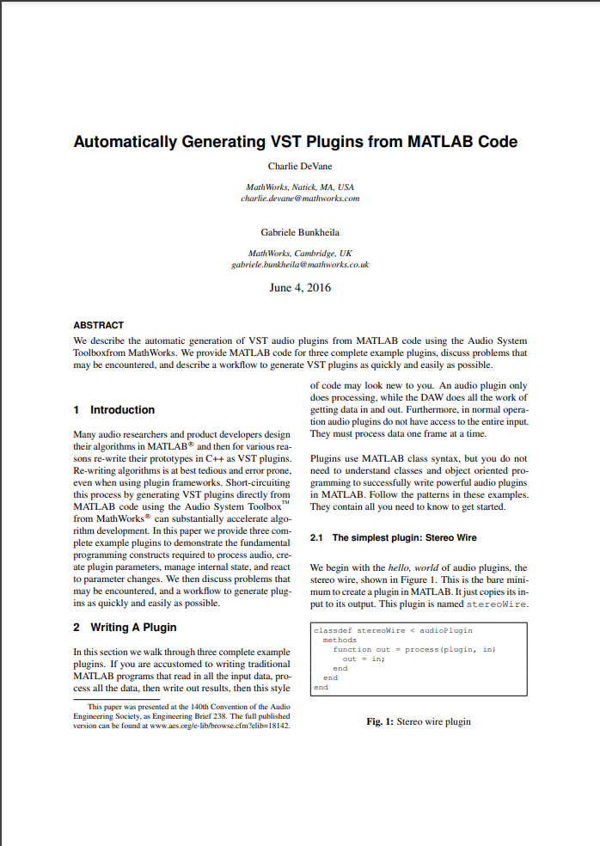
ラストスパート！！！
やること
MATLABでクラスを作成し generateAudioPlugin() でdllファイルを生成！
右の資料が参考になります！
DeVane, C., & Bunkheila, G. (2016, May). Automatically Generating VST Plugins from MATLAB Code. In Audio Engineering Society Convention 140. Audio Engineering Society.

Slide 12
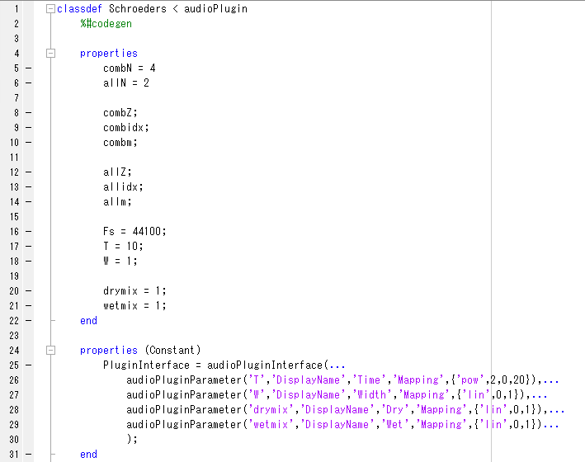
完成！

Slide 13
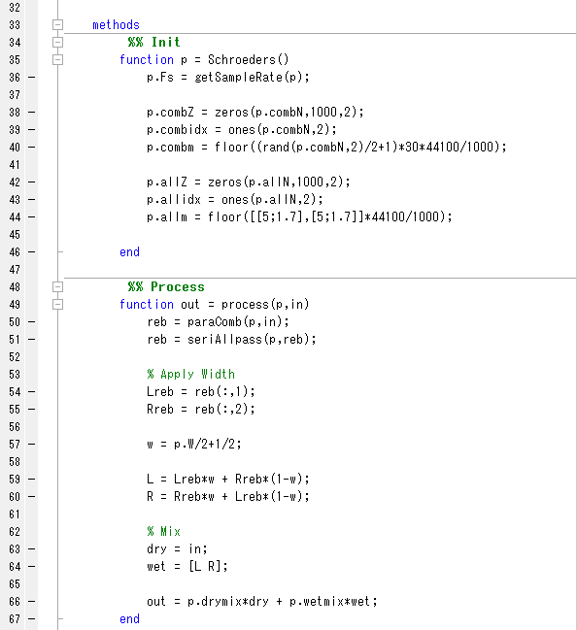
完成！

Slide 14
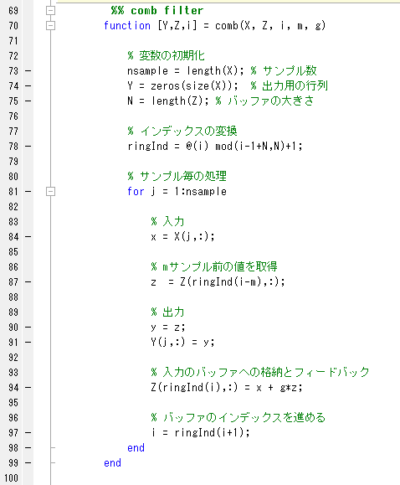
完成！

Slide 15
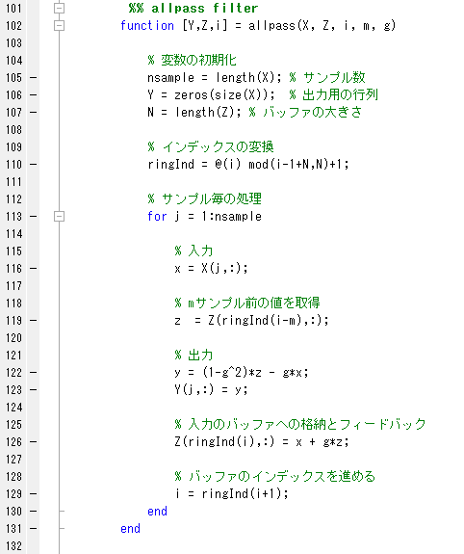
完成！

Slide 16
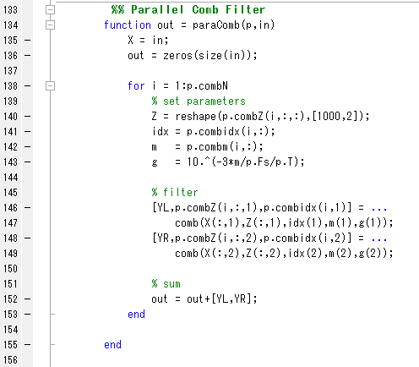
完成！

Slide 17
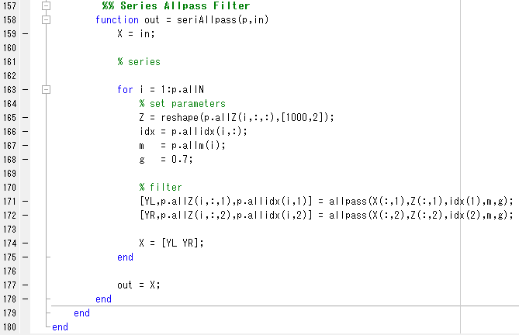
完成！

Slide 18
参考文献
Schroeder, M. R. (1962). “Natural Sounding Artificial Reverberation”. J. Audio Eng. Soc., 10(3).
Kahrs, M., & Brandenburg, K. (Eds.). (1998). Applications of digital signal processing to audio and acoustics. Springer Science & Business Media.
DeVane, C., & Bunkheila, G. (2016, May). Automatically Generating VST Plugins from MATLAB Code. In Audio Engineering Society Convention 140. Audio Engineering Society.

